Slide 1

الاقتران الاسي
مدرسة الكندي الثانوية
الصف العاشر الاساسي
المعلمان
أشرف نفيعات & أيمن الصالحي
مدير المدرسة :عصام دبابسة

Slide 2
اهداف الدرس
ان يتعرف الطالب الاقتران الاسي
ان يميز الطالب بين الاقتران الاسي وغيره من الاقترانات
ان يمثل الطالب الاقتران الاسي بيانيا
ان يستخدم الطالب التحويلات الهندسية في تمثيل اقترانات اسية
ان يتعرف الاقتران الاسي الطبيعي

Slide 3
قبل البدء بعرض الحصة نراجع بعض قوانين الاسس

Slide 4
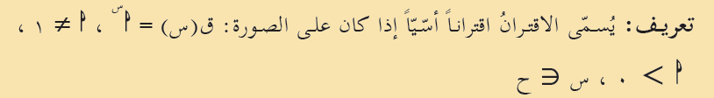
الاقتران الاسي
تكون هي الاساس ويجب ان تكون أكبر من صفر (موجبة) ولا تساوي 1 ، و الاس هنا هو (س) ويكون عددا حقيقيا
أمثلة على الاقتران الاسي

Slide 5
ميز الاقترانات الاسية من غيرها وبين السبب؟
سؤال :
غير أسي
أسي
الاساس موجب واكبر من صفر ولا يساوي1
السبب :
غير أسي
أسي
لأن المتغير ليس أساً
السبب :
لأن الاساس سالبا
السبب :
غير أسي
أسي
غير أسي
أسي
الاساس موجب واكبر من صفر ولا يساوي1
السبب :

Slide 6

في المستوى الديكارتي
مثال1: مثل الاقتران بيانيا
نكون جدول نضع فيه قيم س ونجد قيمتها في الاقتران
س
ق(س)
3
2
1
0
-1
-2
-3
8
4
2
1

Slide 7
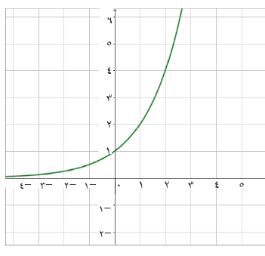
بعد تعيين النقاط على المستوى الديكارتي يكون منحنى الاقتران كالتالي:

Slide 8
خصائص الاقتران الاسي من خلال منحناه
1) مجال الاقتران هو (ح )مجموعة الاعداد الحقيقية
2) مدى الاقتران هو (ح ⁺) مجموعة الاعداد الحقيقية الموجبة
3) منحنى الاقتران يقطع محور الصادات عند النقطة ( 0 ، 1)
4) كلما زادت قيم س تزداد قيم ص المناظرة لها ( الاقتران متزايد)

Slide 9
في المستوى الديكارتي
مثال2: مثل الاقتران بيانيا
0 < أ < 1
نكون جدول نضع فيه قيم س ونجد قيمتها في الاقتران
س
ق(س)
3
2
1
0
-1
-2
-3
1
2
4
8

Slide 10
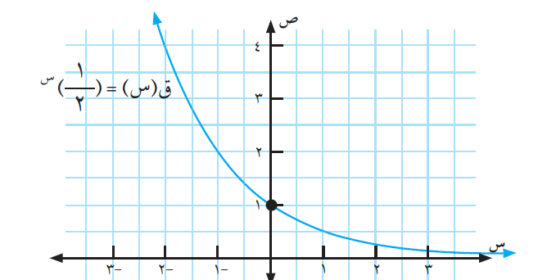
بعد تعيين النقاط على المستوى الديكارتي يكون منحنى الاقتران كالتالي:

Slide 11
خصائص الاقتران الاسي من خلال منحناه
1) مجال الاقتران هو (ح )مجموعة الاعداد الحقيقية
2) مدى الاقتران هو (ح ⁺) مجموعة الاعداد الحقيقية الموجبة
3) منحنى الاقتران يقطع محور الصادات عند النقطة ( 0 ، 1)
4) كلما زادت قيم س تقل قيم ص المناظرة لها ( الاقتران متناقص)

Slide 12
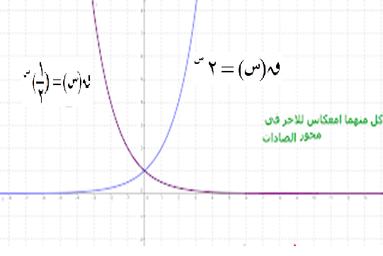
العلاقة بين منحنى الاقترانين
الاقترانين كل منهما انعكاس للآخر في محو الصادات

Slide 13
التحويلات الهندسية على الاقترانات الاسية
اذكر نوع التحويلات الهندسية في الاقترانات التالية بالاعتماد على منحنى الاقتران
انسحاب الاقتران الى اعلى 3 وحدات
انسحاب الاقتران الى اليمين وحدة واحدة
انسحاب الاقتران الى اليسار3 وحدات ثم الى اسفل وحدتين
انكعاس في محور السينات

Slide 14
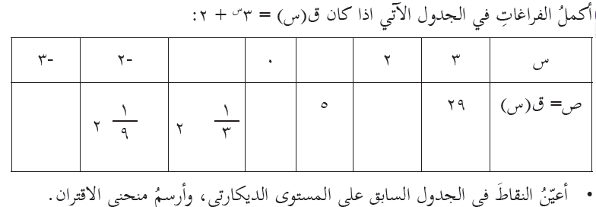
مهمة تعليمية
ملاحظة: صور الحل ثم ارفقه على التيمز

Slide 15







الاقتران الاسي الطبيعي
ه = 2,72 لاقرب منزلتين عشريتين
eورمزه على الالة الحاسبة العلمية

Slide 16
منحنى الاقتران الاسي الطبيعي
ارسم رسما تقريبيا لمنحنى الاقتران
بالاعتماد على منحنى الاقترانين
عندما
بالاعتماد على خصائص الاقتران الاسي
يقع بين منحنى الاقتران
فإن منحنى الاقتران
وبين منحنى الاقتران
وبالتالي فإن منحناه يكون حسب الشكل التالي:

Slide 17
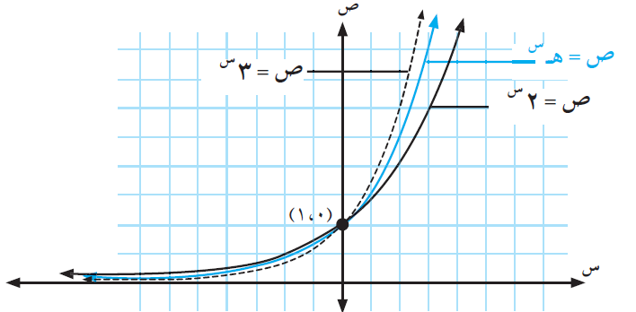
منحنى الاقتران الاسي الطبيعي له نفس خصائص الاقتران

Slide 18
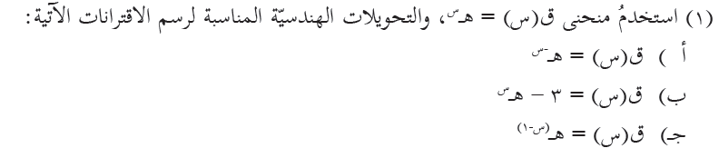
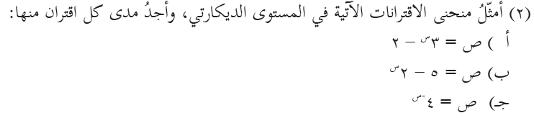
مهمة تعليمية

Slide 19
مع تحيات
الاستاذ اشرف نفيعات
والاستاذ أيمن الصالحي
مدير المدرسة:عصام دبابسة
مدرسة الكندي الثانوية / نابلس

Slide 20
نهاية الدرس

